Slide 1
WILDLIFE PHOTOGRAPHER 2
LOS GANADORES
Wildlife Photographer 2
LOS GANADORES

Slide 2
El evento de este año conmemora la edición número 53 de la exhibición, que compilará más de 100 imágenes seleccionadas por un panel internacional de jueces.
Los jueces elegirán a los ganadores de distintas categorías que demuestran la increíble diversidad de la vida en nuestro planeta.
Aunque algunas categorías del concurso están separadas simplemente por edad (de 15-17 años, 11-14, sub-10, etc.), las fotos también pueden entrar dentro de las categorías Historia, Invertebrados, Retrato, Aves, Reptiles y Plantas, entre otras.
De los ganadores de cada categoría, dos de ellas fueron elegidas como las ganadoras generales del año 2017.
En esta edición, ganó una imagen de la categoría Historia, titulada Memorial to a Species (Monumento a una especie), del sudafricano Brent Stirton, que muestra a un rinoceronte herido por una comunidad local y otra de la categoría 15-17, titulada The Good Life (La buena vida), de la holandesa Daniël Nelson, en la que se ve a un gorila entre risas en un parque nacional del Congo.

Slide 3
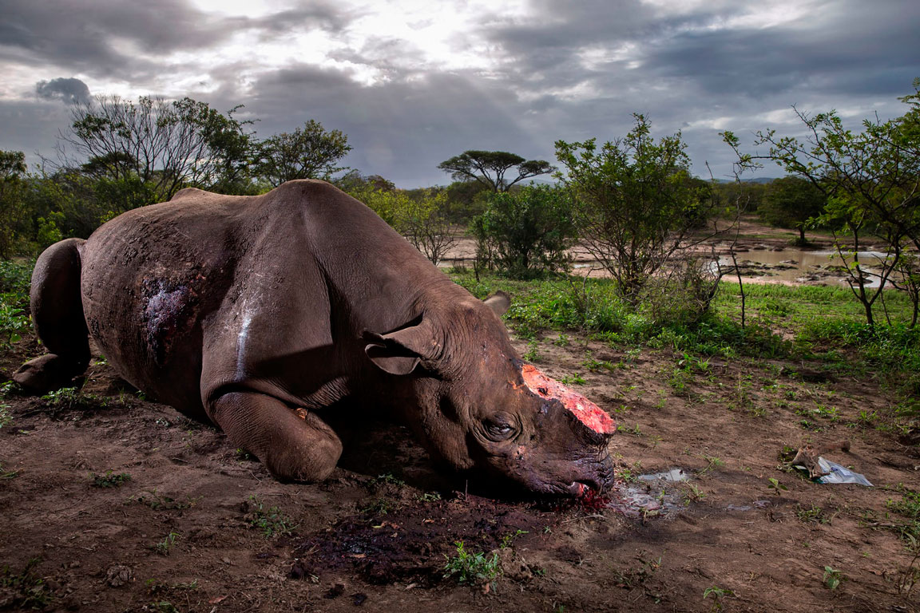
“Monumento a una especie” de Brent Stirton – Rinoceronte herido por una comunidad local. . Especies. Historia

Slide 4
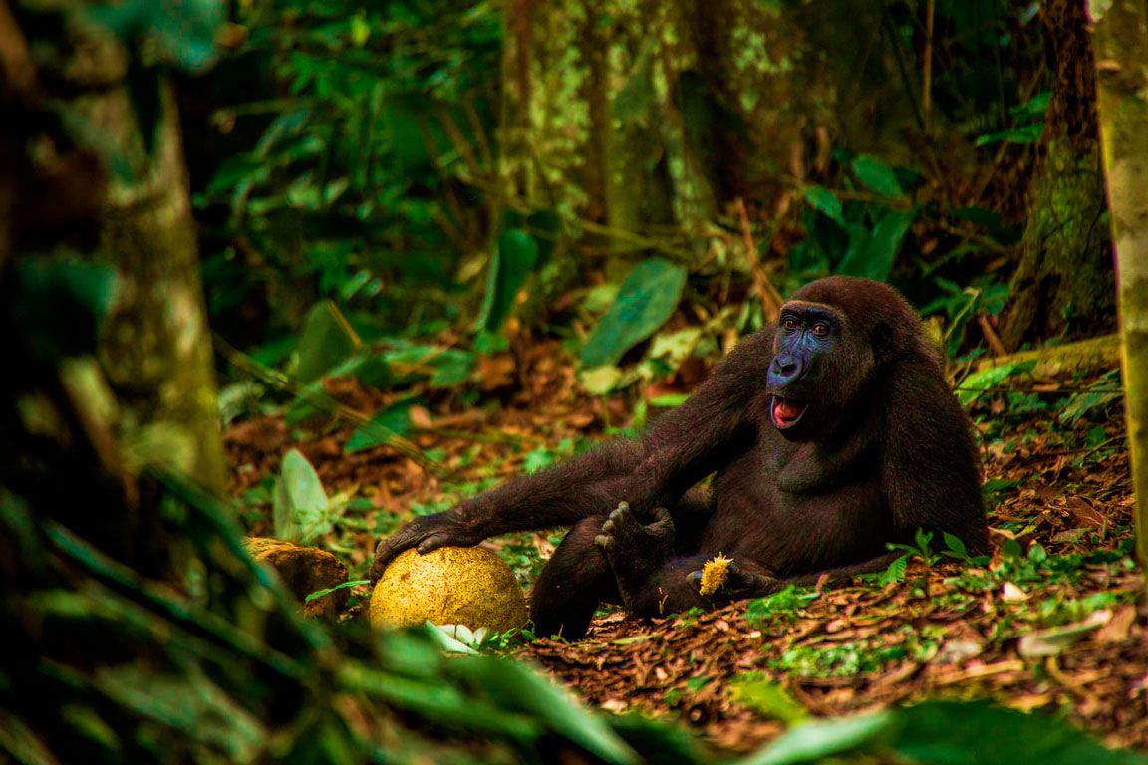
La buena
“La buena vida” Daniël Nelson – Muestra a un gorila disfrutando entre risas en el Congo. Categoría 15-17.

Slide 5
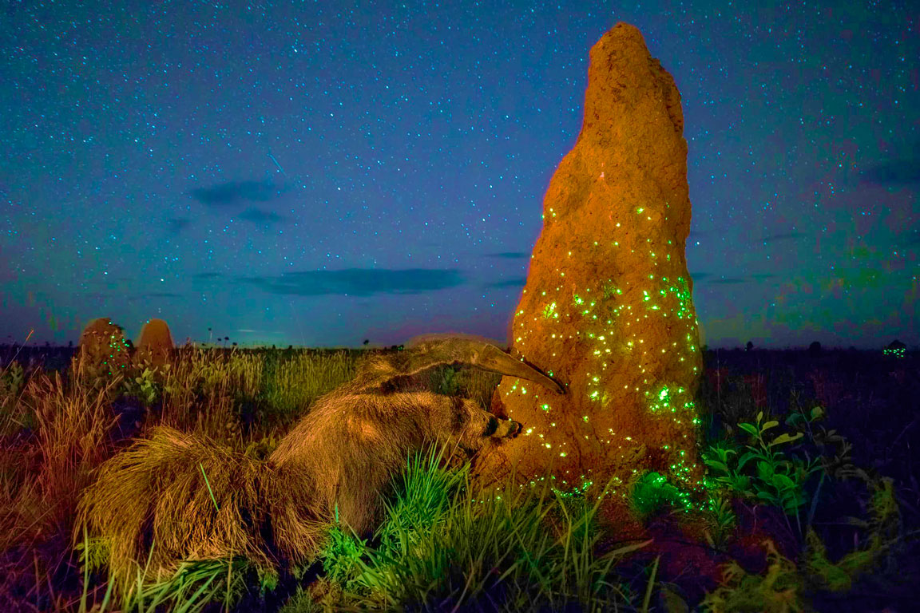
El asaltante nocturno” de Marcio Cabral - Categoría: Animales en su medio ambiente.

Slide 6
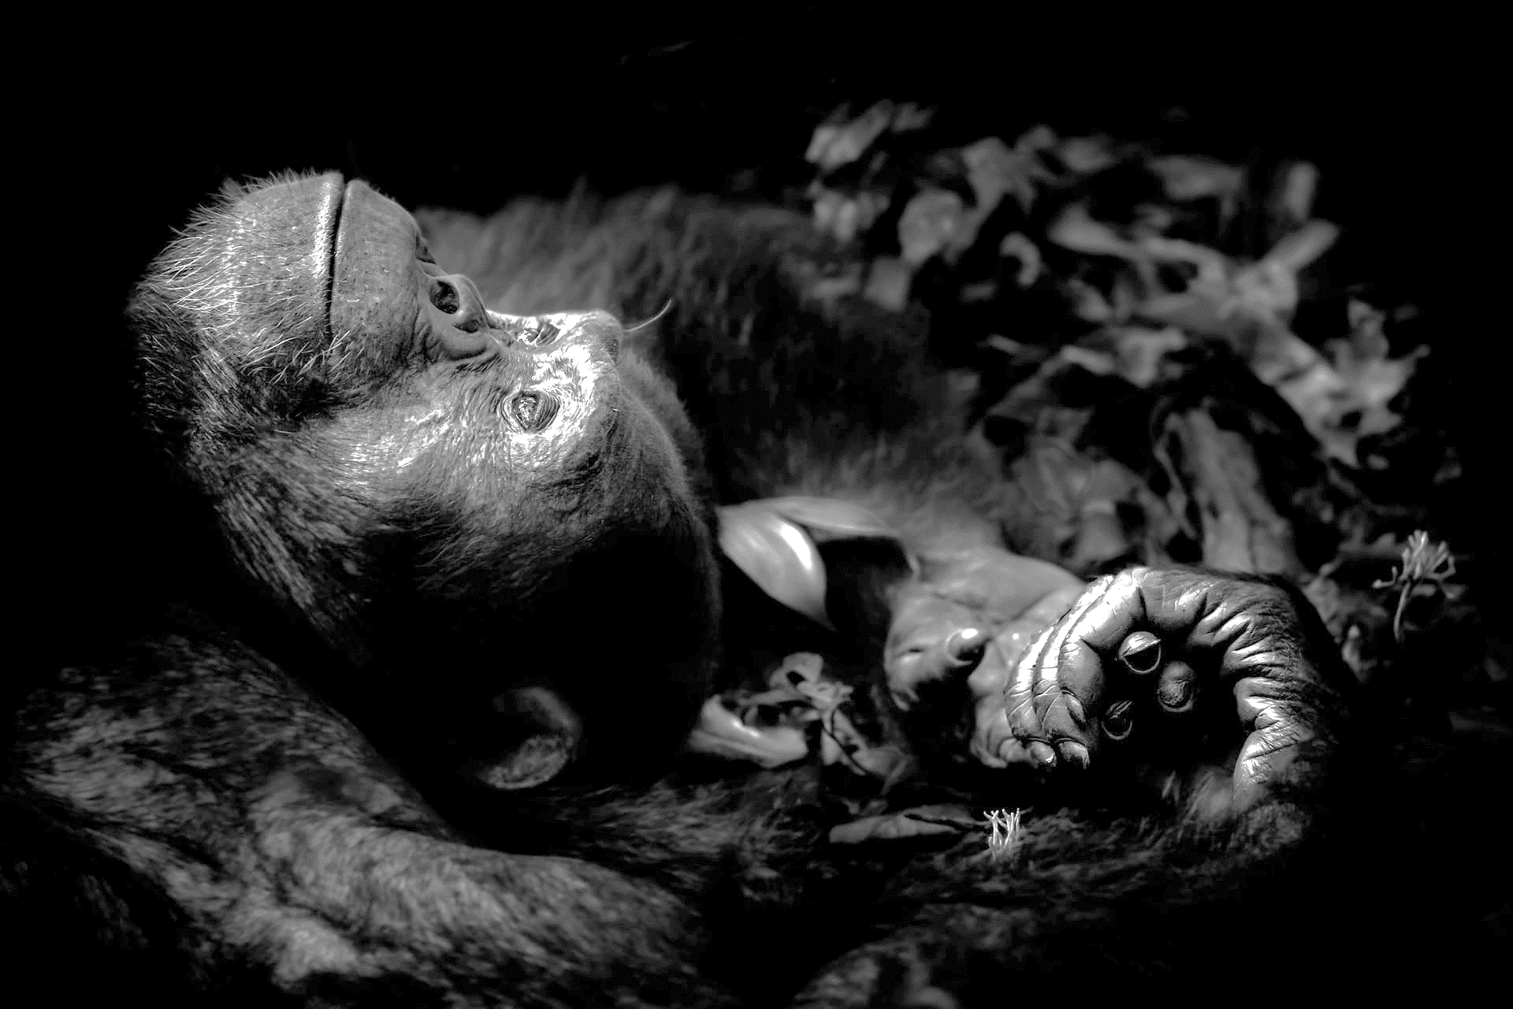
“Contemplación” de Peter Delaney – Categoría : retratos de animales.

Slide 7
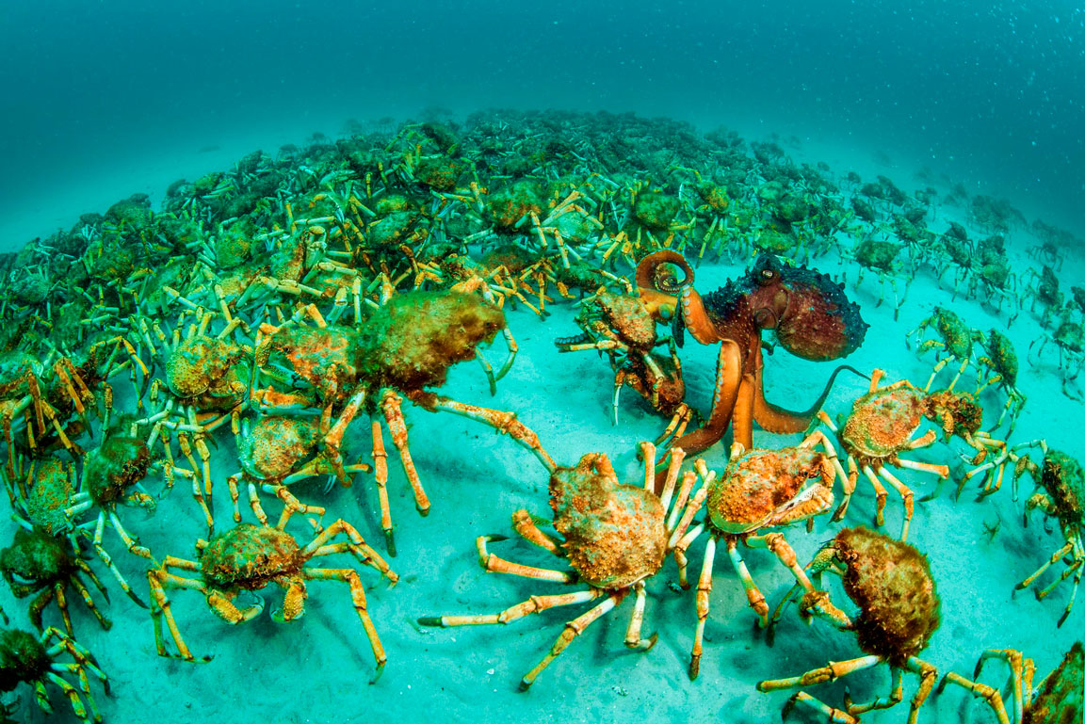
“Sorpresa de cangrejos”– de Justin Gilligan. Categoría: comportamiento invertebrados

Slide 8
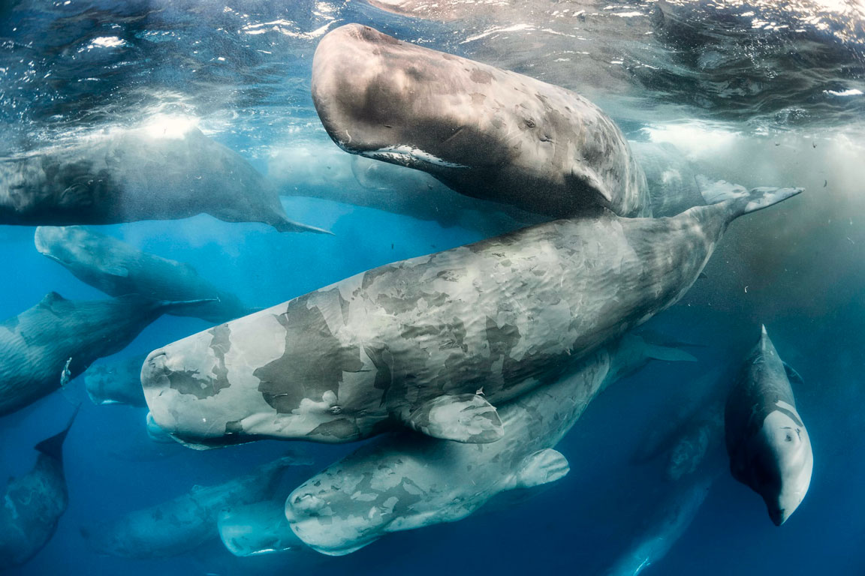
“Reunión de gigantes” de Tony Wu. Comportamiento mamíferos.

Slide 9
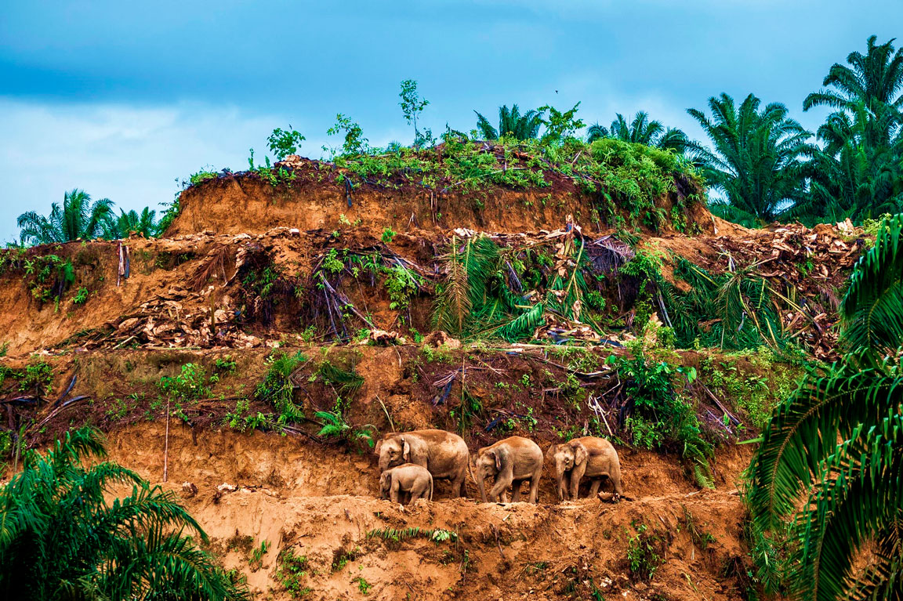
“Los sobrevivientes del petróleo” de Aaron Gekosky . Imagen única.

Slide 10
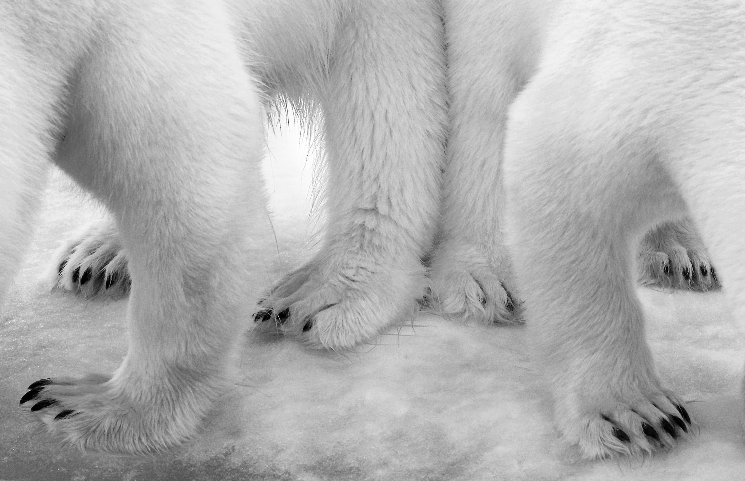
“Pas de deux polar” de Elio Elvinger. Categoría Blanco y Negro.

Slide 11
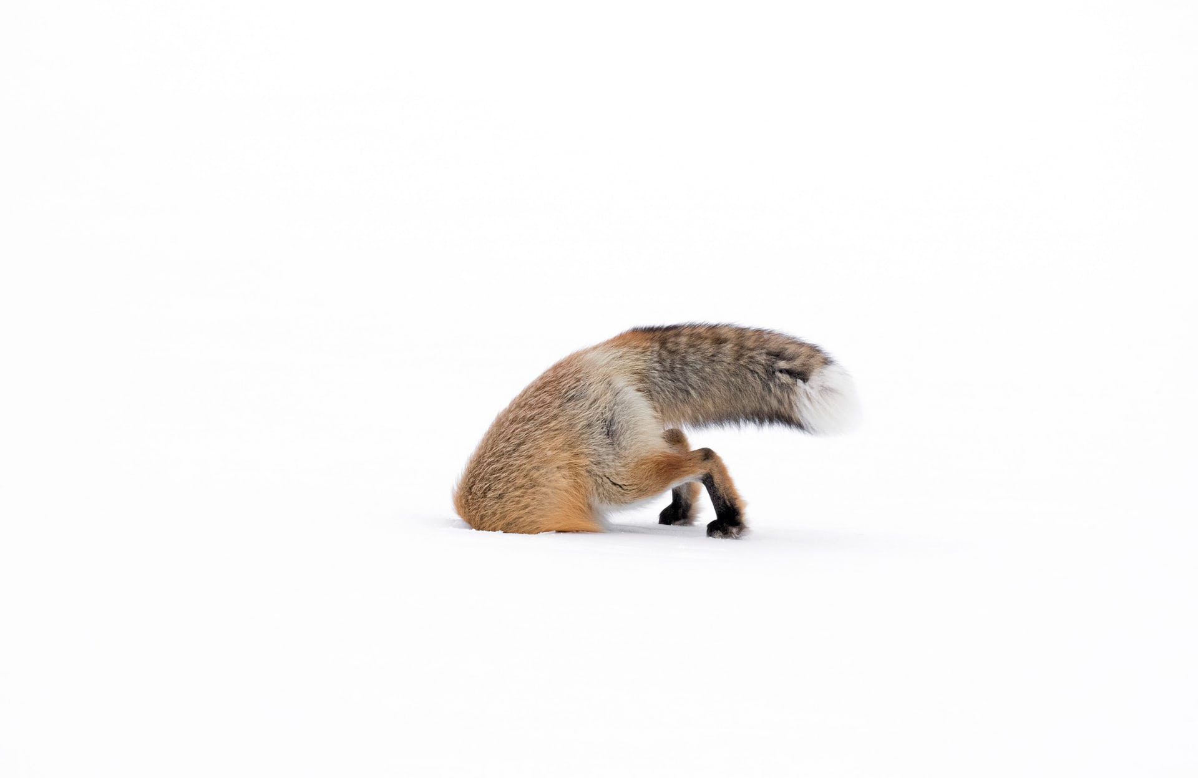
“Atascado” de Ashleigh Scully . Categoría 11 – 14 años.

Slide 12
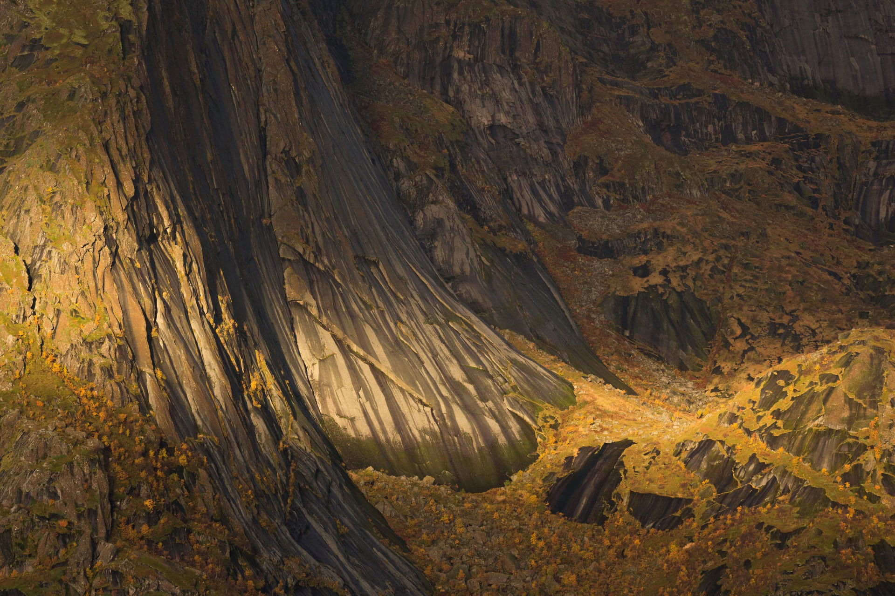
“El tapiz de la vida” d Dorin Bofan . Categoría Plantas y Hongos.

Slide 13
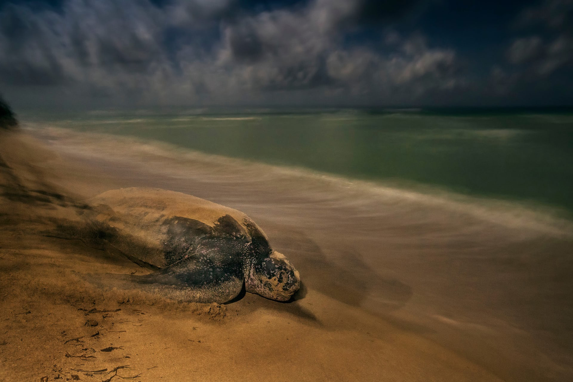
“El antiguo ritual” de Brian Skerry. Categoría Reptiles y anfibios.

Slide 14
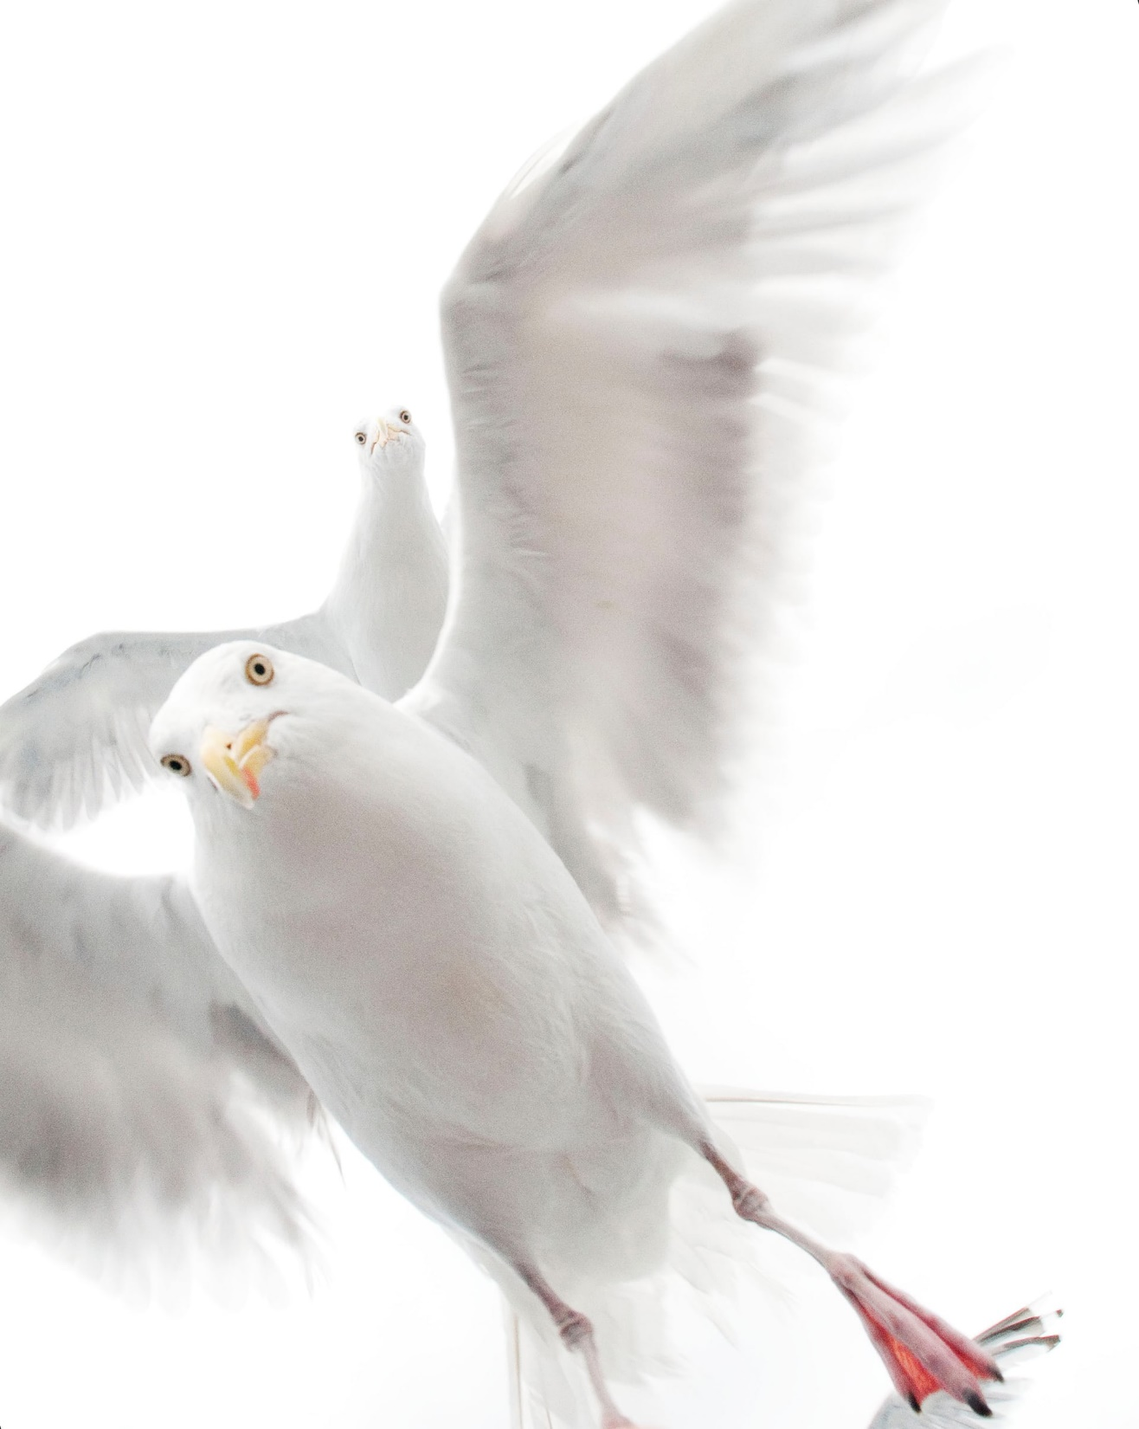
“El agarre de las gaviotas” de Ekaterina Bee. Categoría Sub 10

Slide 15
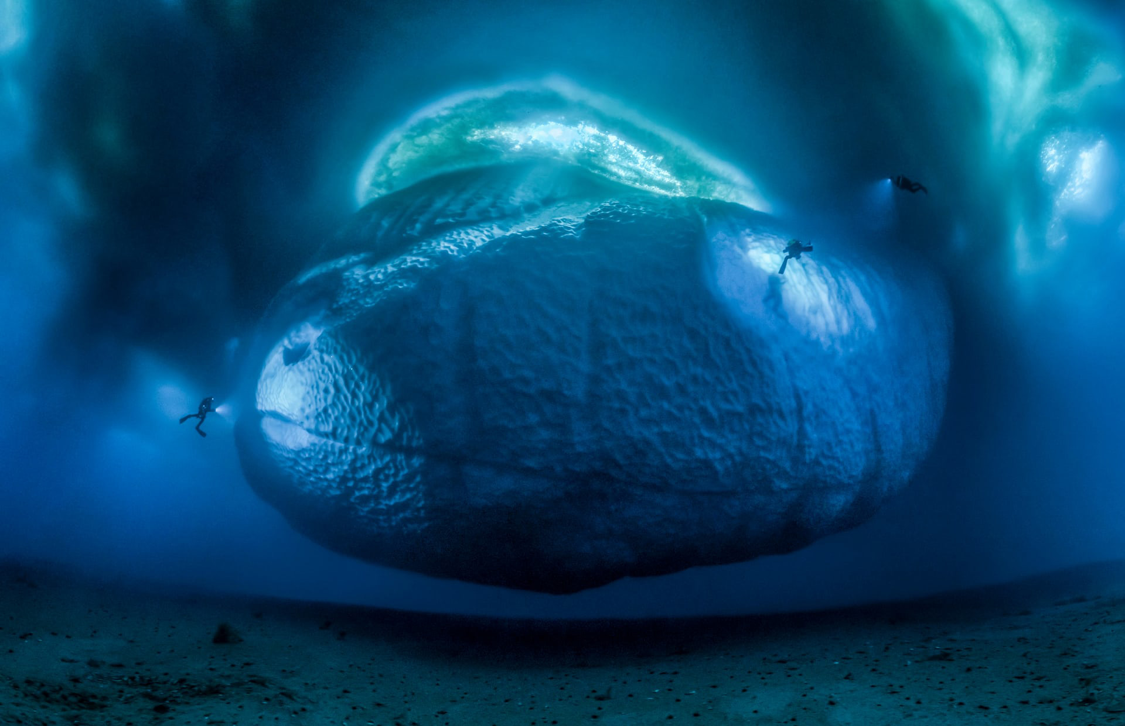
“El monstruo de hielo” de Lauren Ballesta. Categoría Medioambiente de la Tierra.

Slide 16
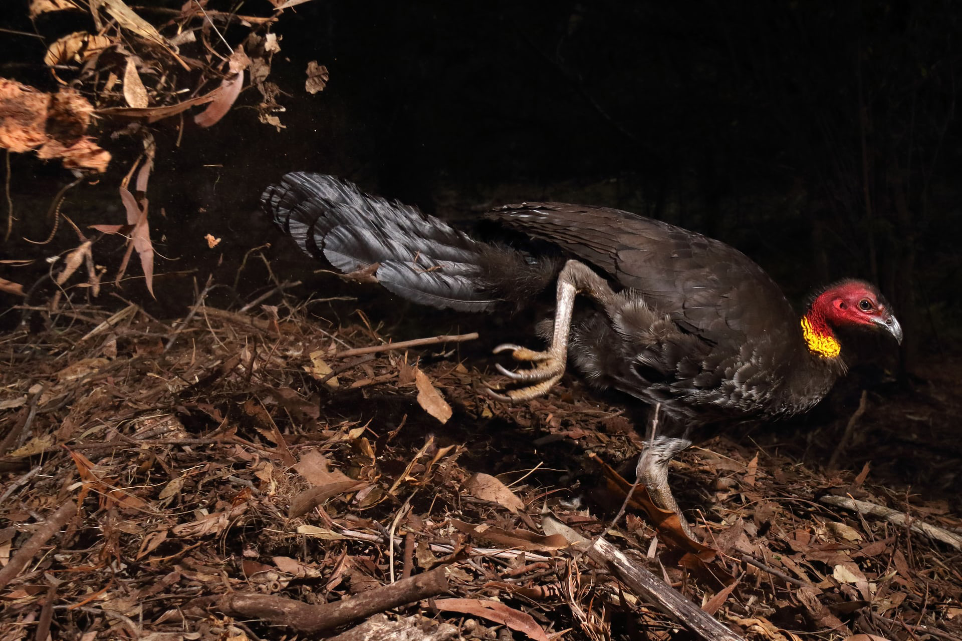
“El incubador de aves” de Gerry Peace – Comportamiento Aves.

Slide 17
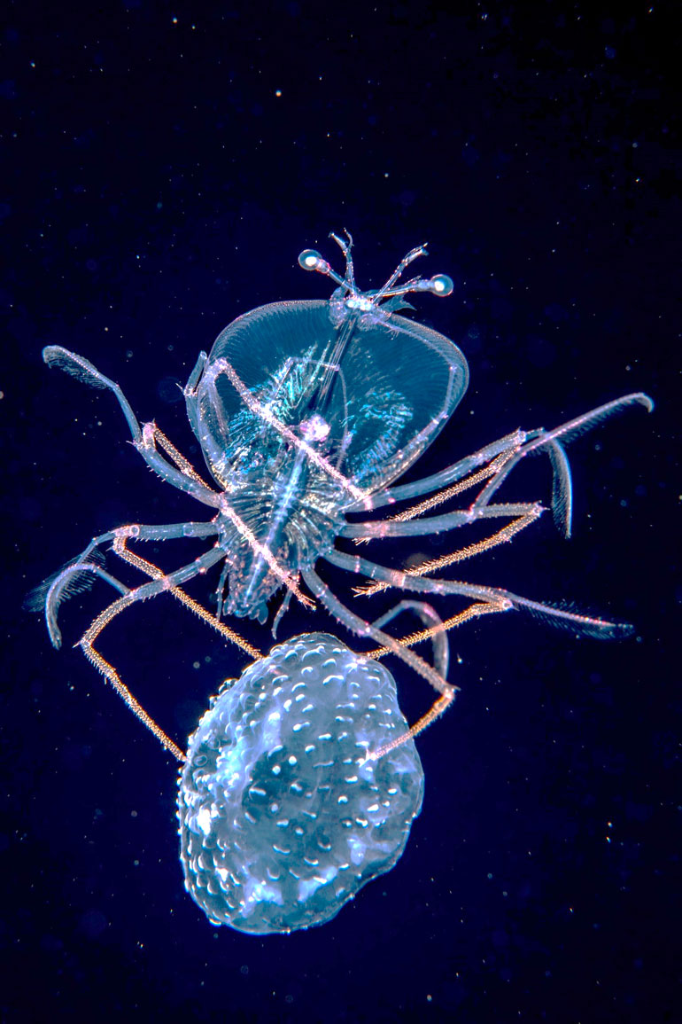
“La medusa Jocker” de Antony Berberian. Categoría Subacuático.

Slide 18
WILDLIFE PHOTOGRAPHER 2
Los ganadores
Fotografías de la red
Música ¨Cinema Paradiso” Ennio Morricone
Presentación Cholulita.

Slide 19







¿Te ha gustado?
Puedes ver más entrando
Aquí
Además puedes recibir powerpoints en tu correo electrónico suscribiéndote aquí:

